Slide 1
De professional van 2020
Herma Ooms,
geinspireerd op een lezing van Karlijn Stals
Notes:
De professional anno 2020.
Mijn naam is Herma Ooms, senior adviseur bij het Nederlands Jeugdinstituut, veranderkundige en gewerkt in verschillende functies in de jeugdzorg en vervolgens in landelijke adviesfuncties. Met name op t vlak van kwaliteit en implementatie: van richtlijnen, van methodieken. Hoe kan dat het professioneel handelen versterken? Momenteel werkzaam in de eerstelijnsjeugdhulp en Integraal werken in de wijk. Veelal bezig met lerende netwerken, waarbij kennis in co creatie ontwikkeld en geïntegreerd wordt. Ik staat met jullie stil bij vakmanschap: de professionalisering van de jeugdsector in de afgelopen jaren. Wat is het nut van beroepsregistratie en wat betekent het om anno nu om professional te zijn? Ook schets ik een doorkijk naar 2020. Wat moet je over twee jaar als professional weten en kunnen, wat moet je vergeten of niet meer doen? Zijn wij daar wel naar toe aan het werken, ontwikkelen wij ons in de juiste richting? Hoe ontwikkelt jullie vak zich? En wat betekent het landelijk professioneel kader in dit verband?
Deze lezing is geïnspireerd op een lezing die mijn collega Karlijn Stals, van het programma Vakmanschap, gaf voor professionals van de Ouder- en Kindteams in Amsterdam. Ellen Joan was daarbij. Zij vroeg Karlijn en Karlijn vroeg mij… En ik heb bij Ellen Joan geïnformeerd. Ik heb van haar begrepen dat jullie allen pioniers zijn in jullie organisaties. Dat jullie bezig zijn met vernieuwing in de JGZ praktijk. Daarover ben ik blij te horen. Temeer omdat ik erin geloof en ook weet uit ervaring dat verbinding in vernieuwing het geheel zoveel sterker maakt. Mits je er enige samenhang en lering in aanbrengt.
Vandaag (11 april 2018) in de bijlage van de VK een katern: Innovatie in de zorg. Op p. 12 ‘Moderne jeugdgezondheidszorg vereist samenwerking. wordt er domein overstijgend gewerkt. Dat vraagt om professionals die op zoek durven gaan naar inbreng van anderen. Dit vraagt allereerst dat professionals zoals verpleegkundigen het eigen vak beheersen, maar daarnaast ook overzien hoe de eigen rol past in het grote geheel van zorg rond een gezin.

Slide 2
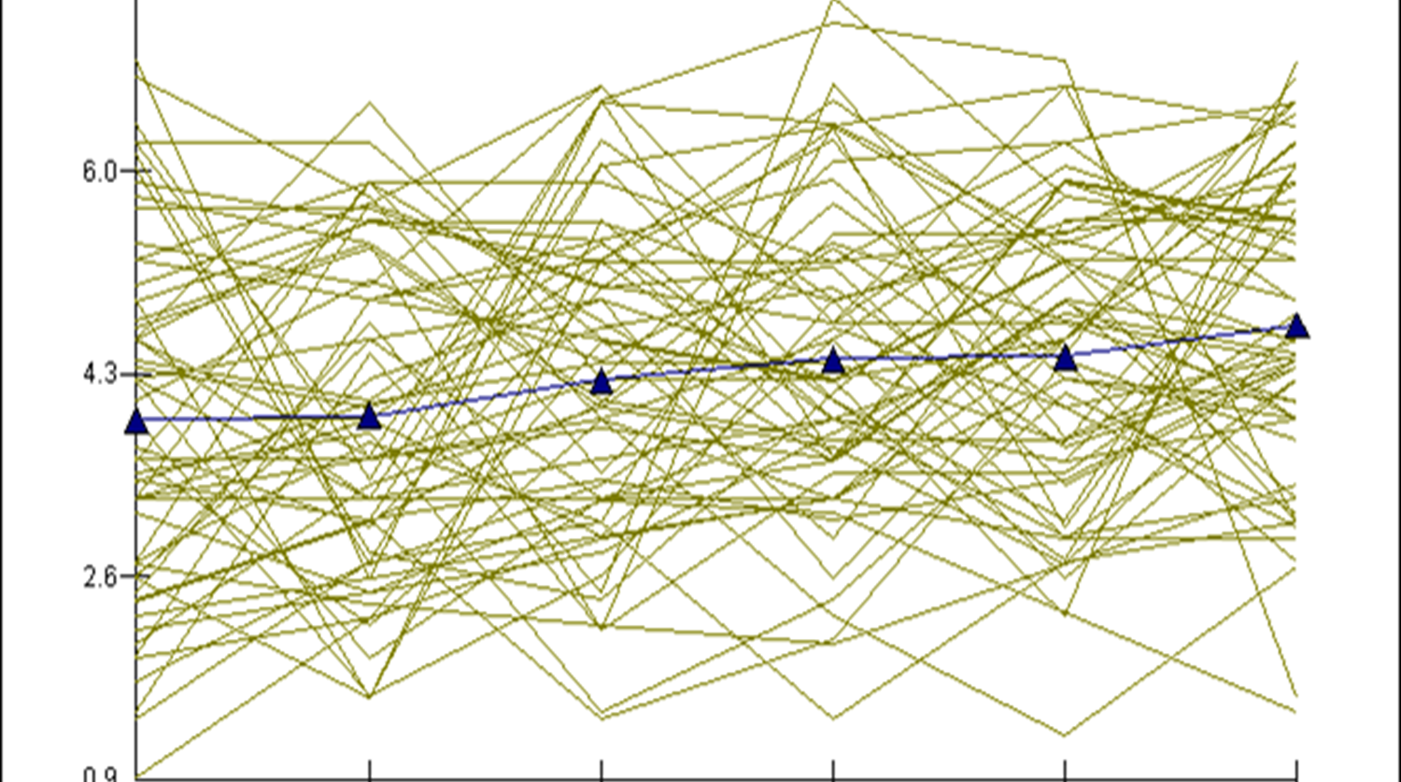
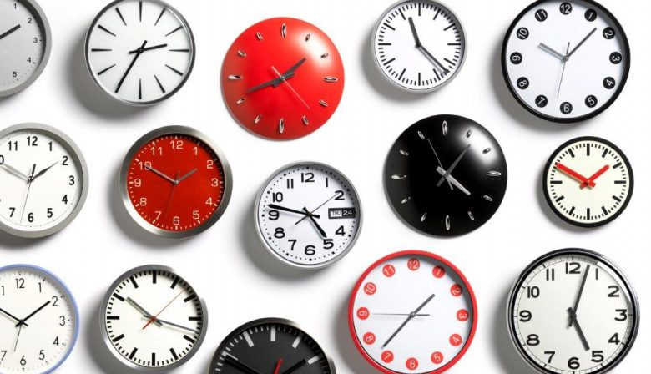
De toekomst voorspellen?
Notes:
Ik dacht: oeh, de professional van de toekomst, welke voorspellingen zal ik daar eens op los laten.
Daarna dacht ik: 2020, dat is al over 2 jaar! 2020 klinkt als de toekomst, maar eigenlijk zitten we al middenin die toekomst.

Slide 3
Waarom koos jij voor dit vak?
Notes:
Jullie kozen allen voor de JGZ.
Waarom koos ik voor jeugdhulp? Ik weet t nog, omdat ik zoveel potentie daarin aantref. Ik werk graag met oudere jeugd, samen met hen zoeken, het contact maken en vasthoudend zijn. Maar dat is niet altijd gemakkelijk. Later ben ik verandermanagement gaan doen. Omdat ik merkte dat veranderingen niet altijd zo maakbaar zijn. Weten jullie nog waarom je voor dit vak koos? Aantal reacties vragen.

Slide 4
Zij komen nooit in het nieuws als ze iets goeds doen. Maar zij voorkomen wel tien keer per week zo’n incident. De brandweer is in elk verhaal de held, altijd. De medewerkers in de jeugdzorg zijn de helden van vele kinderen in de stad, maar zij komen nooit in het nieuws terwijl incidenten levensgroot worden uitgemeten."
Dit is een uitspraak van de huidige minister van VWS, Hugo de Jonge, die hij deed toen hij nog wethouder in Rotterdam was.
Notes:
Deze uitspraak kwam ik een paar weken geleden tegen.

Slide 5
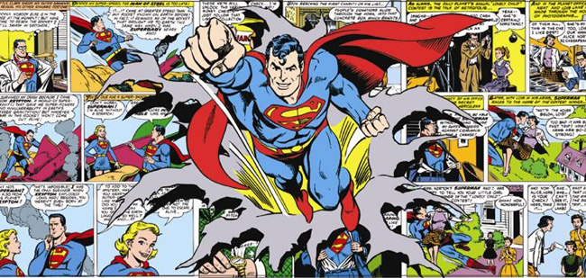
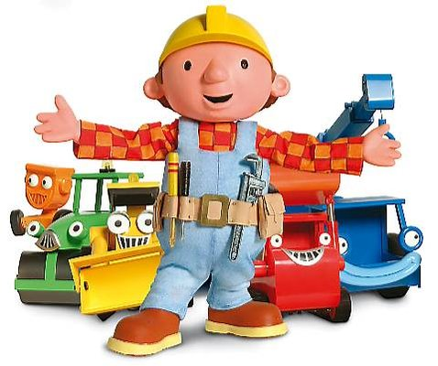
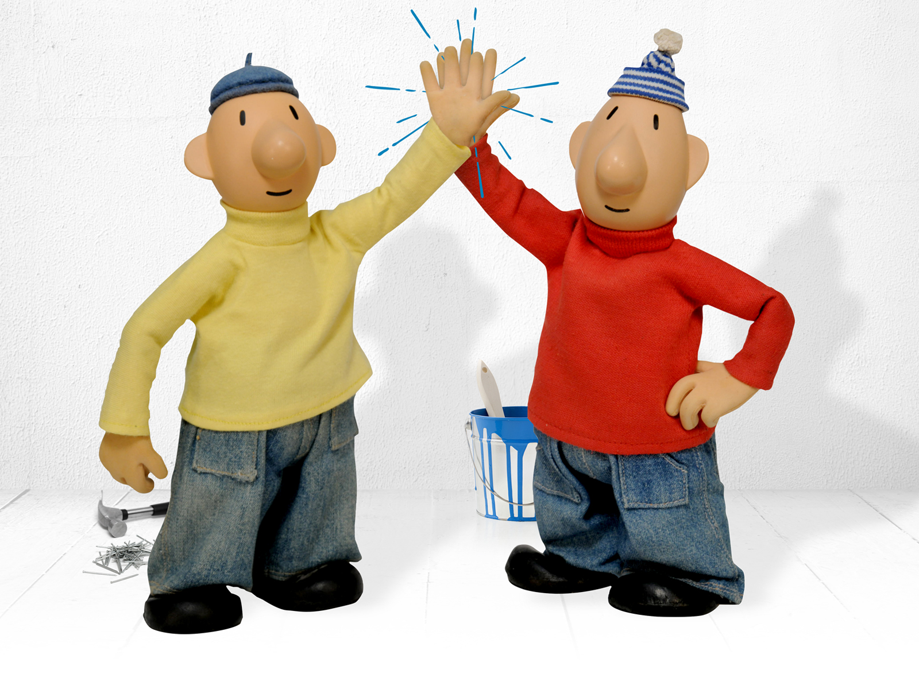
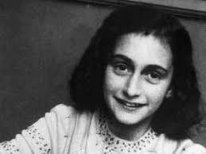
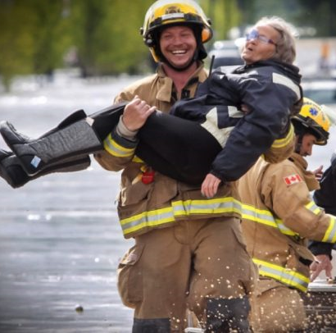
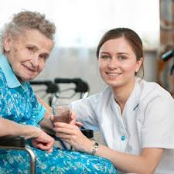
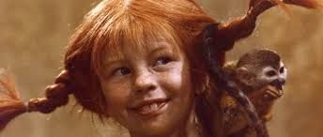
Notes:
Maar… helden zijn er in alle soorten en maten.
Superhelden, die over superkrachten beschikken en de redders in nood zijn van iedereen in problemen. Of echte vaklui, die voor elke oplossing een probleem weten, met hulp van handige tools
Of klunzige buurmannen, niet echt heel kundig, maar wel heel creatief en grappig
Historische helden, door grote daden of juist door het alledaagse in een bijzondere situatie weer te geven.
Hulpverleners, die dagelijks iets kleins bijdragen aan het leven van een ander.
En wie bepaalt wat de helden zijn?
Een juf kan de held van haar leerlingen zijn, maar de hel voor haar collega’s.
Mannen met macht, held voor de één, schurk voor de ander.
En pippi, een held van verschillende generaties door haar
Voor wie of op welk vlak kun jij een held zijn? Het verschil maken?

Slide 6
En wat is je vak eigenlijk?
Notes:
Hoe stel jij je voor?
Welke functie, rol, vakgebied noem jij? Wissel even in twee-tallen samen uit.

Slide 7
Hulpverlener, professional
jeugd- en gezinsprofessional, hulpverlener, pedagoog, psycholoog, coach, jeugdverpleegkundige, assistent, gezinswerker, jeugdarts, adviseur, gedragswetenschapper, consulent, jeugdbeschermer, voogd, trainer, jongerenwerker, begeleider, medewerker, psychiater, therapeut, …
De Jeugdwet zegt:
De hulpverlener neemt bij zijn werkzaamheden de zorg van een goede hulpverlener in acht en handelt daarbij in overeenstemming met de op hem rustende verantwoordelijkheid, voortvloeiende uit de voor die hulpverlener geldende professionele standaard.
Transformatiedoelen:
Preventie en uitgaan van eigen verantwoordelijkheid en mogelijkheden
Demedicaliseren, ontzorgen en normaliseren.
Eerder de juiste hulp op maat bieden.
Integrale hulp aan gezinnen
Meer ruimte voor professionals
Notes:
Deze transformatie is niet enkel in de jeugdhulp gaande, ook op andere domeinen zijn vergelijkbare bewegingen te zien:
- Het gewone leven staat centraal

Slide 8
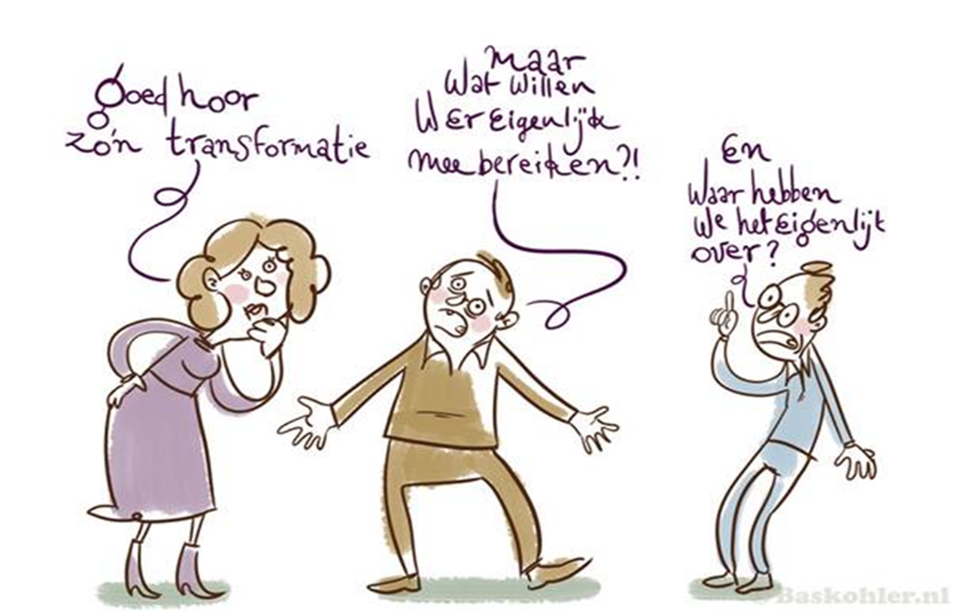
‘de’ transformatie

Slide 9
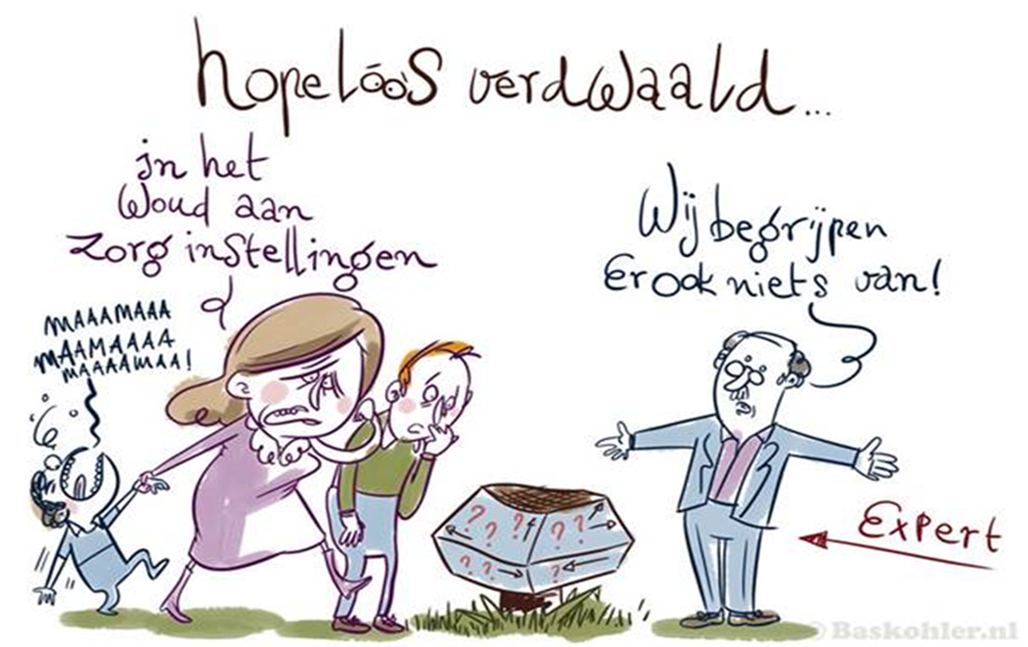
Nog niet alles gaat goed

Slide 10
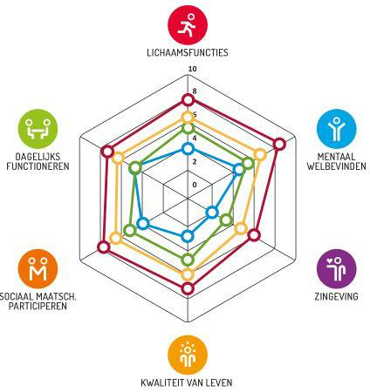
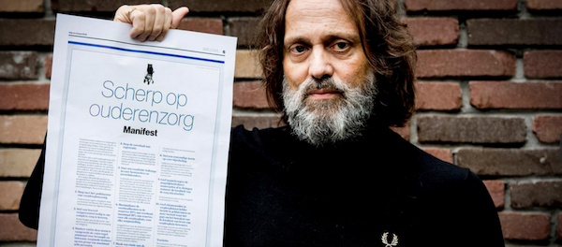
Hulp en zorg verandert écht
Het gewone leven, de gezondheid staat centraal
Hulp is tijdelijk en steun- en informatiebronnen zijn overal
Het gaat niet om het bijdragen van een product, maar om het bijdragen van waarde

Slide 11
Ruimte voor de professional?

Slide 12
Ruimte???
Alle regels overboord?
Op eigen inzicht handelen?
Geen overleg meer?
Geen administratie meer?
Zelf beslissen, zelf bepalen?
Alles kunnen?
Alles moeten?
Alles weten?
‘Blijf volstrekt grenzeloos denken, maar ga niet grenzeloos handelen’ Ruud Klarenbeek
Notes:
We voelen dat het verandert, maar waar zit de ruimte? Wat moeten we oppakken? We willen ieder mens in z’n kracht zetten. Maar doen we wel de juiste dingen?
Ruud Klarenbeek van JP vd Bent stichting, doe t allemaal heel anders. Zoek ‘m maar eens op (niet op Facebook natuurlijk!).

Slide 13
Opgaven voor jou als professional
Notes:
Wat vraagt die veranderende visie op jeugd voor jou als professional?
Je registreert je en werkt volgens beroepscode en vakinhoudelijke richtlijnen
Je leert en reflecteert
Bij jou staat het kind centraal
Je bent vakbekwaam
Je werkt samen en deelt kennis
Dit is een plaatje van de Jeugdhulpverlener/jeugdbeschermer, maar gaat volgens mij ook op voor de JGZ professional.
Wat doet de nieuwe richtlijn : het landelijk professioneel kader in dit opzicht? Als je 20 jaar lang gewend bent om geprotocolleerd te werken, wat betekent t dan om opeens flexibiliteit in te bouwen? Wat vraagt dat van het vakmanschap? En wat vraagt dat van jullie rol? Hoe kun je als pionier die vernieuwing op gang brengen?

Slide 14
5 uitdagingen? of 5 kansen?
Meer professionele ruimte,
maar…
Meer professionele ruimte,
dus…
Beroepscode en richtlijnen perken mijn ruimte in
Leven lang leren en reflecteren kost zoveel tijd
Het kind staat centraal, hoe rijm ik dat met ‘alle regels’?
Vakbekwaam, maar registratie is zo’n gedoe
Samenwerken en kennis delen is complex en tijdrovend.
Beroepscode en richtlijnen geven me houvast en steun
Van leven lang leren en reflecteren word ik steeds beter
Het kind centraal geeft me ruimte om met regels te spelen
Beroepsregistratie geeft erkenning en bescherming
Door samen werken en leren word ik een betere professional

Slide 15
Het is maar hoe je er naar kijkt…
Kijk voorbij de ‘vorm’
Kijk naar ‘de bedoeling’
Wat als het je eigen kind betrof? Je nichtje, je buurjongetje, je kleinkind?
Hoe dan ook: met ruimte komt verantwoordelijkheid

Slide 16
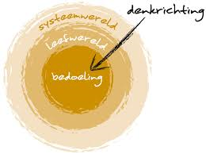
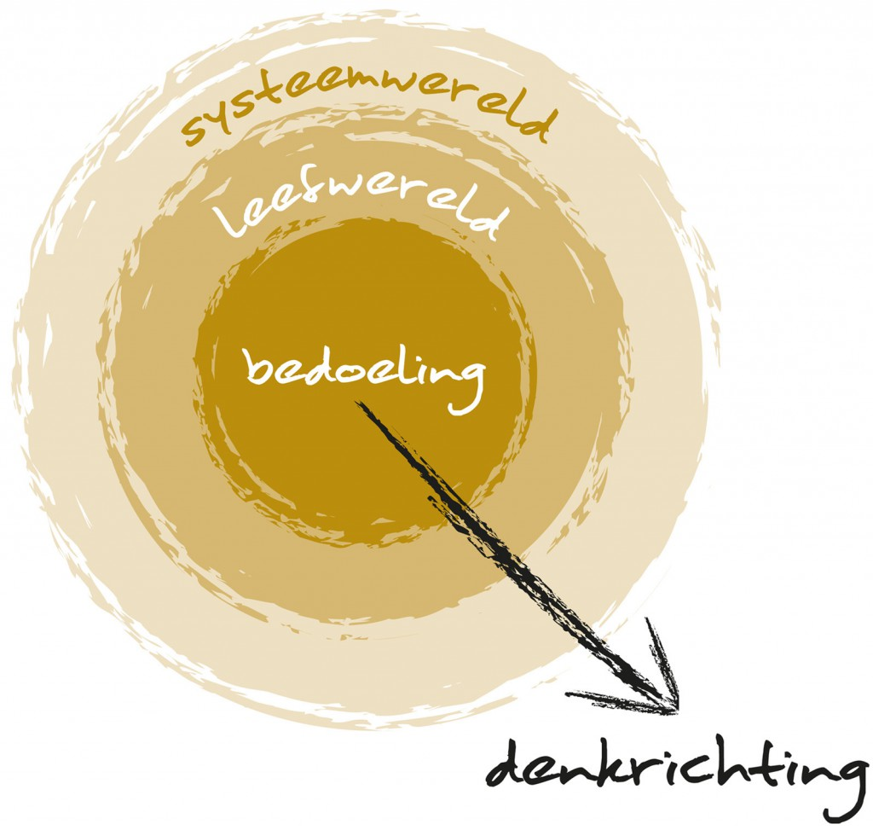
Verantwoordelijkheid
Vrij naar Wouter Hart
Werken vanuit de bedoeling
Verdraaide organisaties
Anders vasthouden
Denkrichting kantelen
Systeem is niet leidend, maar bedoeling van hulp

Slide 17
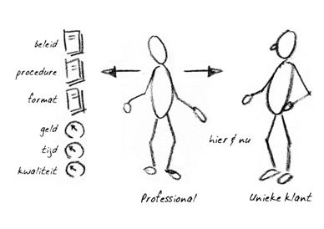
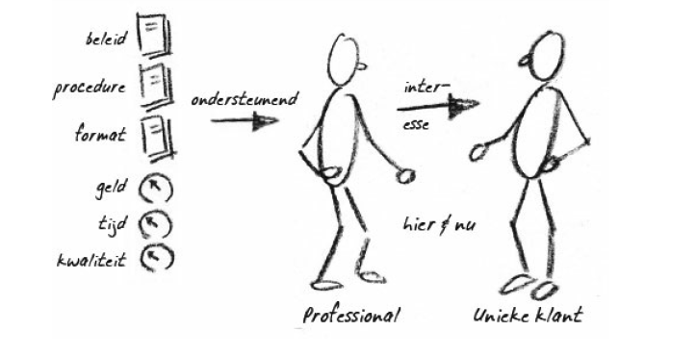

Slide 18
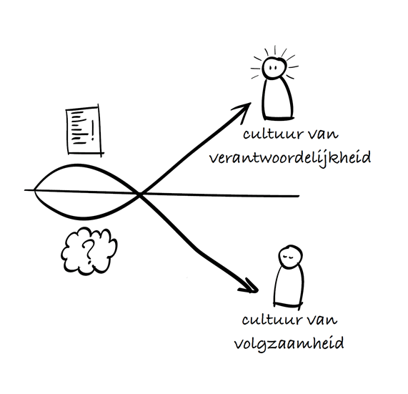
Andere manier van verhouden tot elkaar
Van medewerker naar professional
Van uitvoeren van hulp naar verantwoordelijk zijn voor hulp
Van verteld worden wat je moet doen naar vertellen wat je nodig hebt om je werk goed te doen

Slide 19
Gelukkig sta je niet alleen
Je organisatie faciliteert:
Deelt werk verantwoord toe
Stimuleert beroepsontwikkeling
Biedt ruimte voor professionele autonomie
Notes:
Hoe beleven jullie dit? Wat is jullie rol hierbinnen?

Slide 20
Gelukkig sta je niet alleen
Collega’s binnen en buiten je organisatie staan voor dezelfde opgaven
Samen lerend doen wat werkt
Steeds beter willen worden
Gebruik maken van kennis die er is
Van elkaar leren
Ga in gesprek
Expertise?
Passie?
Kennis?
Notes:
Gelukkig sta je niet alleen. Samen leren doen wat werkt
Jullie zijn een Innovatie atelier. Wat kunnen jullie gericht samen doen? Dat is een mooie vraag! Hoe zou je dit kunnen aanpakken?

Slide 21
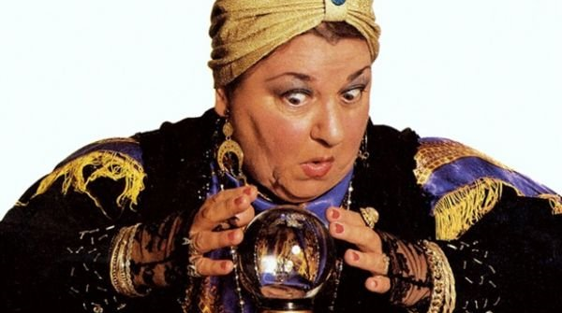
Wat gaat de toekomst ons brengen?
Andere organisaties?
Andere beroepsgroepen?
Nieuwe wettelijke kaders?
Andere verhoudingen tussen gezinnen, professionals en samenleving?
Notes:
We weten het niet, maar veel is denkbaar.

Slide 22
In de tussentijd?
Zoek houvast in je drive, je passie!
Blijf bij je vak: weet wat je kunt en wat je niet kunt
Gebruik de kennis en tools die jij krijgt aangereikt
Wees bewust van je verantwoordelijkheid
Begrens als het nodig is
Stel jezelf en je collega’s de goede vragen om het samen beter te doen
Wees kritisch in je eigen organisatie die jou moet faciliteren

Slide 23
LEF, DOORZETTINGSVERMOGEN, CREATIVITEIT, VAARDIGHEID, KENNIS, ONDEUGD, BRAVOURE, TROTS,HOUVAST, AANDACHT, SUPERKRACHT
allemaal hier aanwezig
Hoe kun je elkaar benutten? Hoe neem je dit mee naar je eigen organisatie?
Aan de slag met de IMPLEMENTATIEWIJZER

